Slide 1
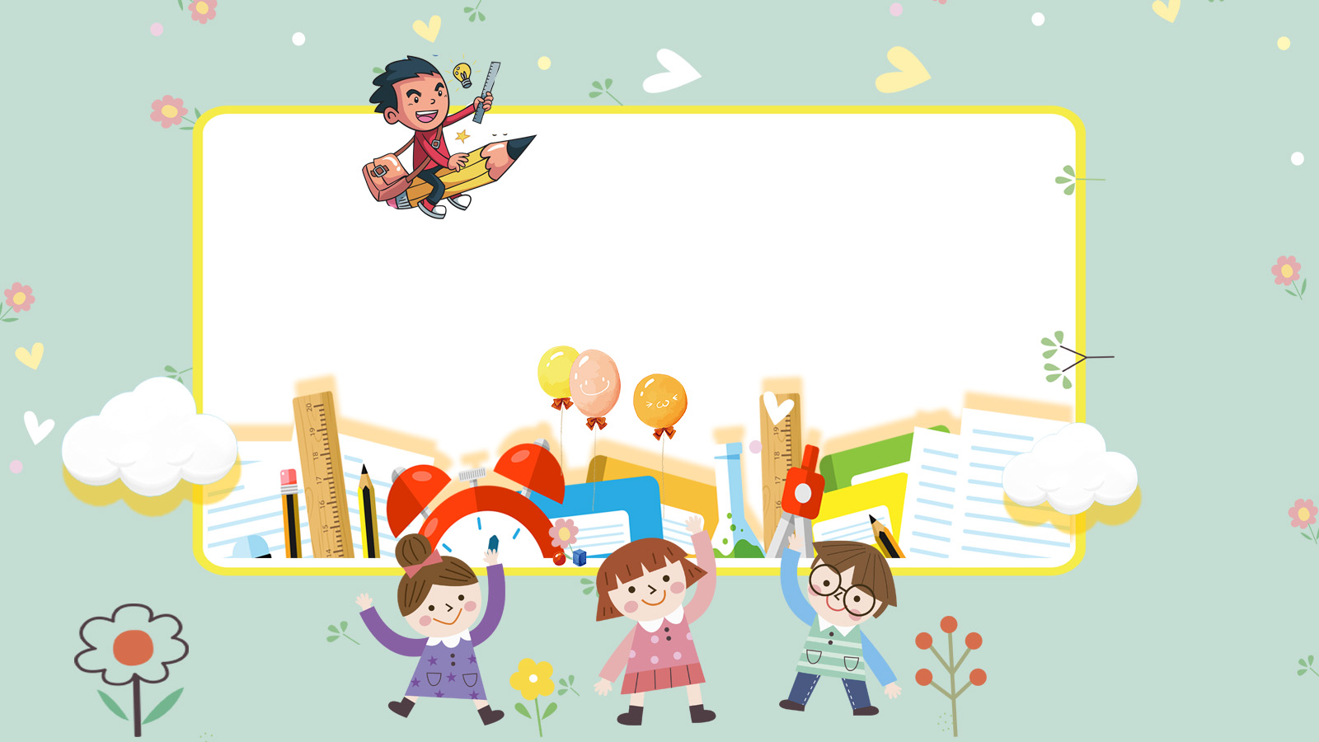
BÀI 12
DANH SÁCH HỌC SINH

Slide 2

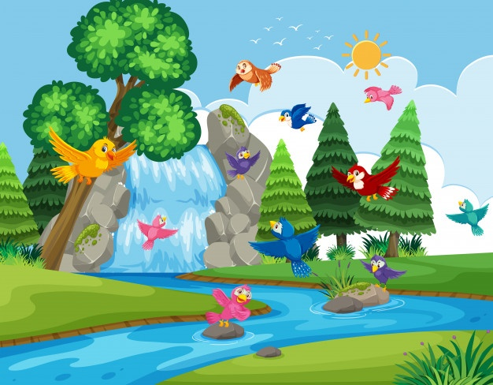

Cùng khởi động ngày mới nhé chúng ta hãy giúp những chú chim này trả lời tốt các câu hỏi để chúng có thế tránh đi mùa đông lạnh giá nhé!
Notes:
Thiết kế bởi: Hương Thảo - tranthao121006@gmail.com

Slide 3
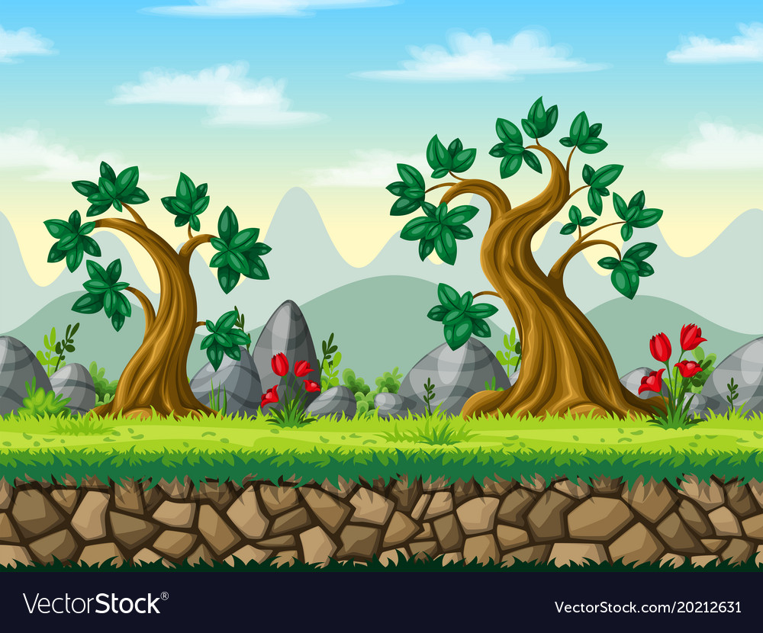

Bài trước em đã học bài gì?
Cái trống trường em
Notes:
Thiết kế bởi: Hương Thảo - tranthao121006@gmail.com

Slide 4
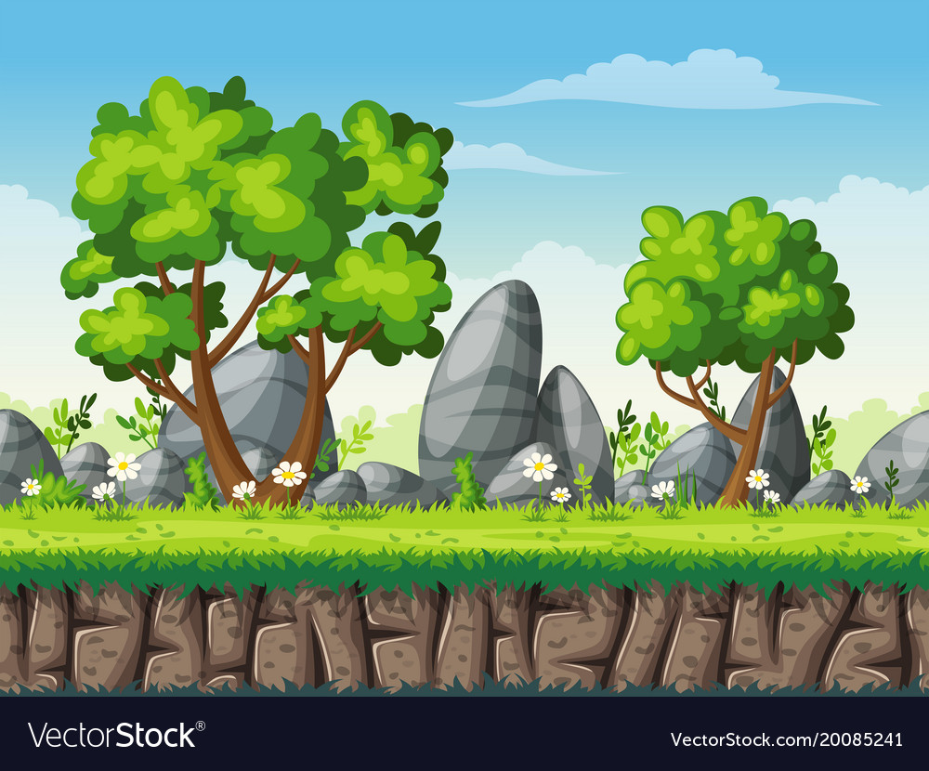
Đọc thuộc đoạn 1,2 của bài

Slide 5
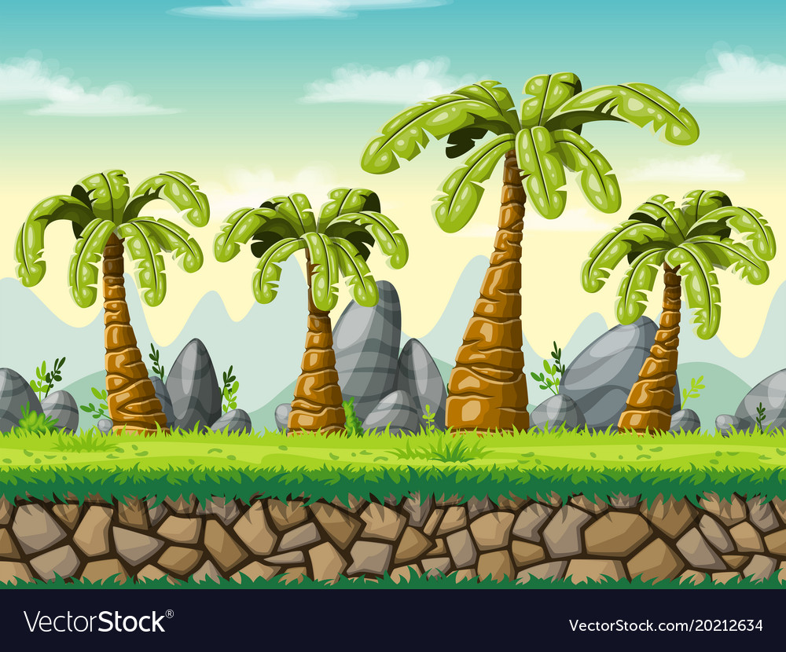
Đọc đoạn 3,4 của bài.

Slide 6
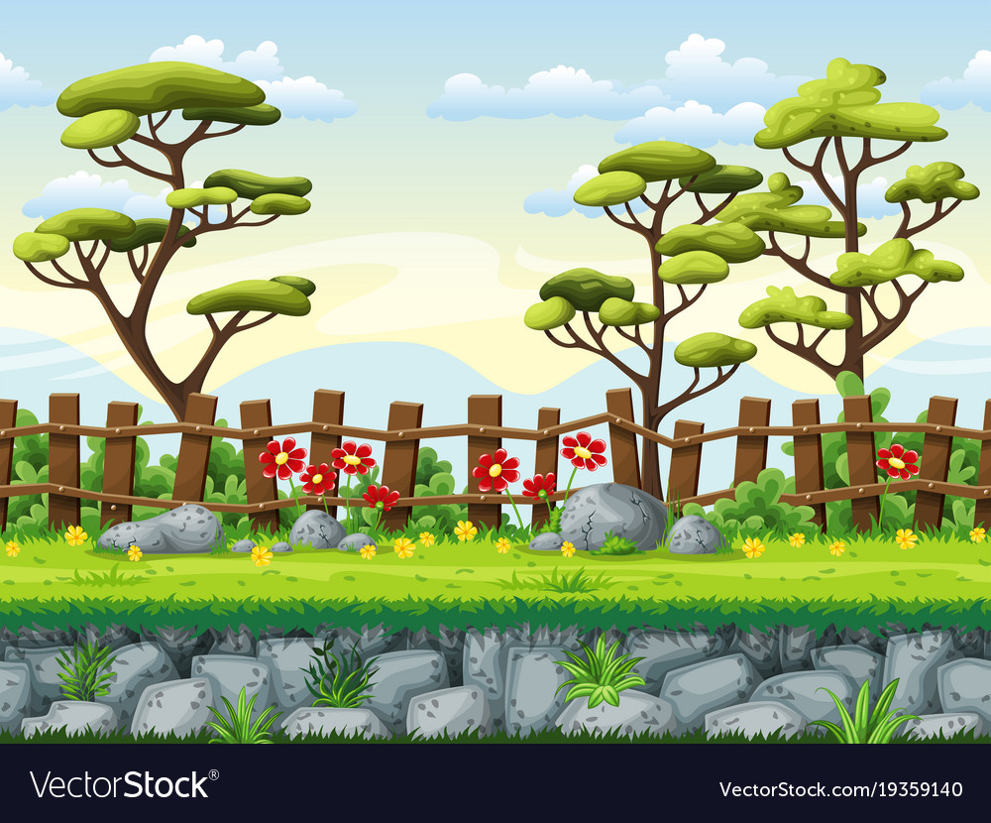
Đọc thuộc cả bài tập đọc Cái trống trường em.

Slide 7


Thứ tư ngày 12 tháng 10 năm 2022
Tiếng Việt
Vở
Tiếng Việt
Đọc: Danh sách học sinh

Slide 8
ĐỌC

Slide 9

Bài 12: DANH SÁCH HỌC SINH
Hôm nay chúng tôi được đọc truyện tại lớp. Cô giáo cho chúng tôi đăng kí đọc truyện theo sở thích. Dưới đây là danh sách đăng kí của tổ tôi.
Danh sách học sinh tổ 2 lớp 2C đăng kí đọc truyện
Số thứ tự | Họ và tên | Truyện
1 | Trần Trường An | Ngày khai trường
2 | Nguyễn Hà Anh | Ếch xanh đi học
3 | Nguyễn Ngọc Bảo | Ếch xanh đi học
4 | Đỗ Duy Bắc | Ngày khai trường
5 | Vũ Tiến Bình | Vì sao gà chẳng giỏi bơi?
6 | Lê Thị Cúc | Ngày khai trường
7 | Lê Gia Hân | Vì sao gà chẳng giỏi bơi?
8 | Phùng Minh Khánh | Ếch xanh đi học
Dựa vào danh sách đăng kí, cô chia lớp thành ba nhóm, mỗi nhóm đọc một truyện. Chúng tôi đọc cho nhau nghe, rồi cùng nhau trao đổi về các nhân vật trong truyện mà nhóm đã chọn.

Slide 10
Bài 12: DANH SÁCH HỌC SINH
Hôm nay chúng tôi được đọc truyện tại lớp. Cô giáo cho chúng tôi đăng kí đọc truyện theo sở thích. Dưới đây là danh sách đăng kí của tổ tôi.
Danh sách học sinh tổ 2 lớp 2C đăng kí đọc truyện
Số thứ tự | Họ và tên | Truyện
1 | Trần Trường An | Ngày khai trường
2 | Nguyễn Hà Anh | Ếch xanh đi học
3 | Nguyễn Ngọc Bảo | Ếch xanh đi học
4 | Đỗ Duy Bắc | Ngày khai trường
5 | Vũ Tiến Bình | Vì sao gà chẳng giỏi bơi?
6 | Lê Thị Cúc | Ngày khai trường
7 | Lê Gia Hân | Vì sao gà chẳng giỏi bơi?
8 | Phùng Minh Khánh | Ếch xanh đi học
Đọc từ trên xuống dưới.
Đọc từ trái sang phải.
Dựa vào danh sách đăng kí, cô chia lớp thành ba nhóm, mỗi nhóm đọc một truyện. Chúng tôi đọc cho nhau nghe, rồi cùng nhau trao đổi về các nhân vật trong truyện mà nhóm đã chọn.

Slide 11


Luyện đọc nhóm

Slide 12
TRẢ LỜI CÂU HỎI

Slide 13

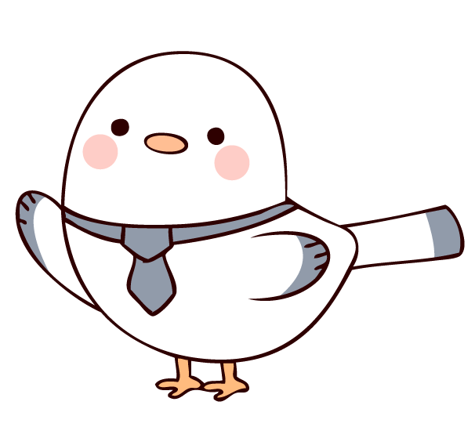
1. Trong bản danh sách, tổ 2 lớp 2C có bao nhiêu bạn ?
Tổ 2 lớp 2C có 8 bạn.

Slide 14
2. Bạn đứng ở vị trí thứ 6 tên là gì, đăng kí đọc truyện nào ?
- Bạn ở vị trí thứ 6 tên là:
Lê Thị Cúc
Đăng kí đọc truyện
“Ngày khai trường”

Slide 15
3. Những bạn nào đăng kí đọc cùng truyện với bạn ở vị trí thứ 6?
- Bạn ở vị trí thứ 1 tên là:
Trần Trường An
Bạn ở vị trí thứ 4 tên là:
Đỗ Duy Bắc

Slide 16
4. Bản danh sách có tác dụng gì?
a. Nhìn vào danh sách, biết số lượng học sinh.
b. Theo bảng chữ cái, dễ tìm tên người trong danh sách.
c. Biết được thông tin của từng người
(VD: tên truyện đăng kí đọc)
d. Giúp học thuộc bảng chữ cái nhanh nhất.

Slide 17
Luyện đọc lại

Slide 18
Bài 12: DANH SÁCH HỌC SINH
Hôm nay chúng tôi được đọc truyện tại lớp. Cô giáo cho chúng tôi đăng kí đọc truyện theo sở thích. Dưới đây là danh sách đăng kí của tổ tôi.
Danh sách học sinh tổ 2 lớp 2C đăng kí đọc truyện
Số thứ tự | Họ và tên | Truyện
1 | Trần Trường An | Ngày khai trường
2 | Nguyễn Hà Anh | Ếch xanh đi học
3 | Nguyễn Ngọc Bảo | Ếch xanh đi học
4 | Đỗ Duy Bắc | Ngày khai trường
5 | Vũ Tiến Bình | Vì sao gà chẳng giỏi bơi?
6 | Lê Thị Cúc | Ngày khai trường
7 | Lê Gia Hân | Vì sao gà chẳng giỏi bơi?
8 | Phùng Minh Khánh | Ếch xanh đi học
Dựa vào danh sách đăng kí, cô chia lớp thành ba nhóm, mỗi nhóm đọc một truyện. Chúng tôi đọc cho nhau nghe, rồi cùng nhau trao đổi về các nhân vật trong truyện mà nhóm đã chọn.

Slide 19
LUYỆN TẬP THEO VĂN BẢN ĐỌC

Slide 20

Danh sách học sinh tổ 2 lớp 2C đăng kí đọc truyện
Số thứ tự | Họ và tên | Truyện
1 | Trần Trường An | Ngày khai trường
2 | Nguyễn Hà Anh | Ếch xanh đi học
3 | Nguyễn Ngọc Bảo | Ếch xanh đi học
4 | Đỗ Duy Bắc | Ngày khai trường
5 | Vũ Tiến Bình | Vì sao gà chẳng giỏi bơi?
6 | Lê Thị Cúc | Ngày khai trường
7 | Lê Gia Hân | Vì sao gà chẳng giỏi bơi?
8 | Phùng Minh Khánh | Ếch xanh đi học
Tên học sinh trong danh sách được sắp xếp như thế nào ?
- Sắp xếp theo thứ tự bảng chữ cái.

Slide 21
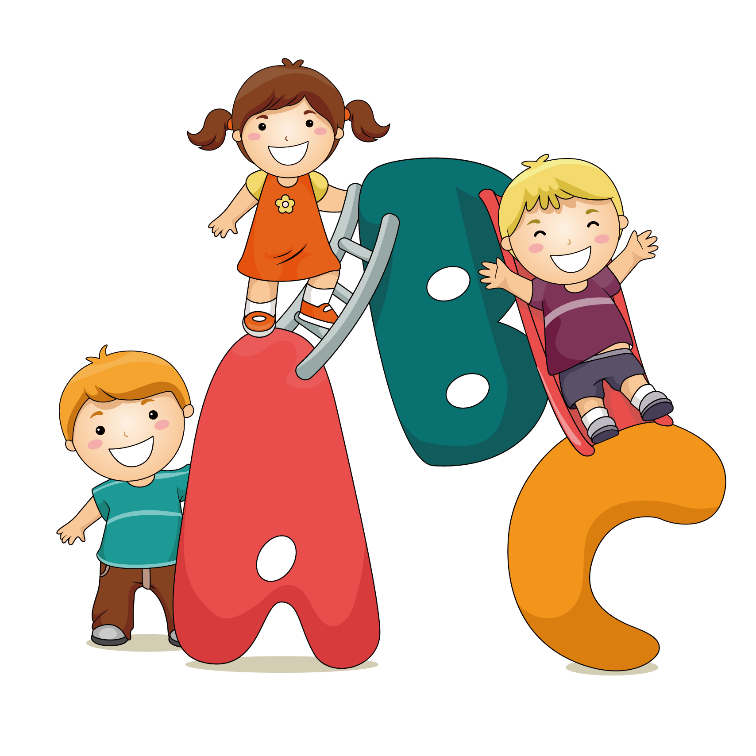
Học thuộc
bảng chữ cái

Slide 22
THANK YOU!

